Slide 1
الفواكه و الخضروات

Slide 2
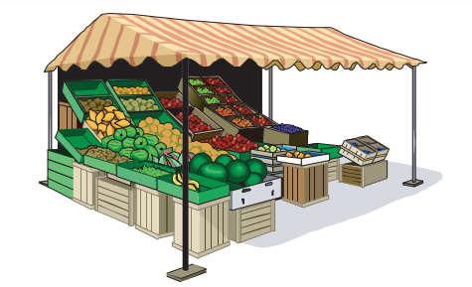
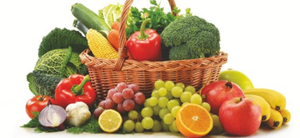
الوحدة
5
ماذا يباع في هذا المحل ؟
هناك العديد من أنواع الفواكه و الخضروات
غذائي
قال تعالى : ( وفاكهة مما يتخيرون )
الفواكه و الخضروات

Slide 3
نشاط 1:
الوحدة
5
أساعد البائع في وضع كل مجموعة من الفواكه و الخضروات في سلتها المناسبة .
غذائي
الفواكه و الخضروات

Slide 4
تجدنا في جوجل

Slide 5
الوحدة
5
الفواكه أنواع منها :
الموز
العنب
غذائي
الكرز
الفواكه و الخضروات
التفاح
الفريز

Slide 6
الوحدة
5
تظهر الفواكه في مواسم مختلفة من العام
الليمون في موسم الشتاء
البرتقال في موسم الشتاء
غذائي
البطيخ في موسم الصيف
الفواكه و الخضروات
الشمام في موسم الصيف

Slide 7
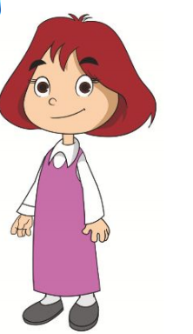
نشاط 2:
الوحدة
4
تحدثي مع زميلاتك و معلمتك لم نكثر من تناول البطيخ و الشمام في فصل الصيف ؟
بسبب ارتفاع درجة الحرارة و لاحتوائها على كمية كبيرة من الماء
غذائي
الفواكه و الخضروات

Slide 8
الوحدة
5
الخضروات أنواع منها :
غذائي
الفواكه و الخضروات

Slide 9
يمكنني تناول الفواكه و الخضراوات
الوحدة
5
طازجة
مطهية
غذائي
مجففة
الفواكه و الخضروات

Slide 10
إرشادات عامة :
الوحدة
4
الفواكه و الخضروات تقوي جهاز المناعة عند الإنسان لأنها غنية بالفيتامينات و الأملاح المعدنية
اغسلي الفواكه و الخضروات جيدا
1
3
غذائي
الفواكه و الخضروات
2
2
احرصي على تناول الفواكه و الخضراوات يوميا
تناول الفواكه و الخضراوات يساعد على نموك تموا سليما

Slide 11
هيا نمرح
أرسم مربع تحت الفواكه و مثلث تحت الخضراوات :
الوحدة
5
غذائي
الفواكه و الخضروات

Slide 12
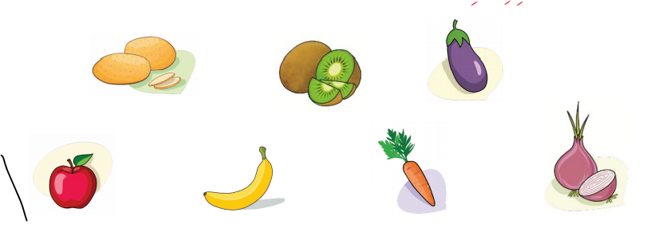
هيا نمرح
ارسمي دائرة حول الفواكه و و الخضراوات التي تؤكل أو تطهى بقشرها .
الوحدة
5
غذائي
الفواكه و الخضروات

Slide 13
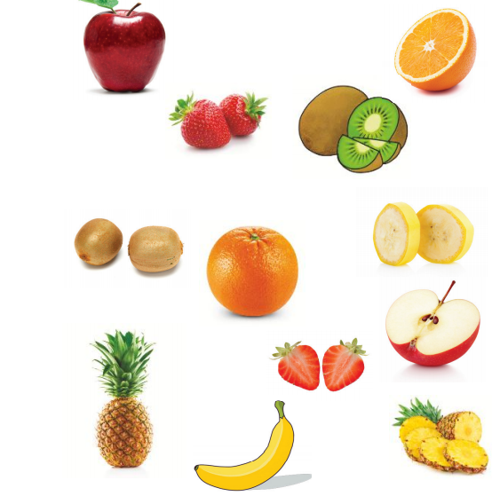
هيا نمرح
ارسمي دائرة حول الفواكه و و الخضراوات التي تؤكل أو تطهى بقشرها .
الوحدة
5
غذائي
الفواكه و الخضروات

Slide 14
انتهى الدرس

